Slide 1
食品基因改造
成淵高中 一年五班
01朱恒軒 13黃子馨 15潘沛綺
genetic modification

Slide 2
規劃階段
1.發起動機
大家口中的基因改造到底是什麼?口口聲聲在講的基因改造我們至今都還不了解他的真面目。對於基改食物我們通常都是抗拒，基於我們的好奇心，因此我們想藉由此次的自主學習課程好好研究食品基因改造，分析他的好壞帶給人類的影響。
genetic modification

Slide 3
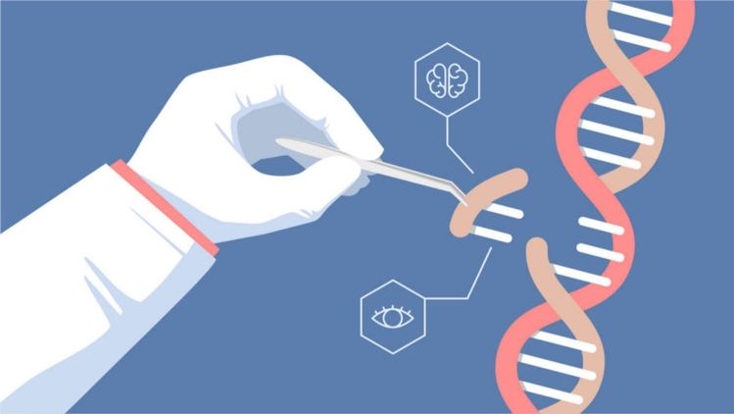
2.目標
現代社會對於食品安全、安全需求越來越講究，基因改造食品已成為人類生活中不可或缺的一部分。他不僅幫助人類解決饑荒、減少對環境的有害影響，也帶來更多經濟效益，節省不必要的浪費。
我們的目標是能分析食品基因改造的弊利，了解它背後的秘密。
genetic modification

Slide 4
表現階段
11/12 第一週 | 訂定主題、規劃進度
11/19 第二週 | 縮小研究範圍，搜尋主題相關內容
11/26 第三週 | 整理上網相關資料
12/3 第四週 | 初步資料統整(期中考，停止作業)
12/10 第五週 | 資料統整
12/17 第六週 | 初步簡報製作
12/24 第七週 | 簡報製作
12/31 第八週 | 簡報修改細項(請教師長)
1/7 第九週 | 請教師長，修改細項(最後修改)
1/14 第十週 | 最後簡報修改(期末考週，停止作業)
1.事前規劃
修改後
genetic modification

Slide 5
2.調整計畫、修正施行方向
(1)因遇到段考週計畫延遲 → 重新規劃規劃進度
(2)網路上訊息不一 → 尋找官方認可網站，並搜尋多方網站求證，
不要相信單一平台
(3)被沒有科學根據驗證的文章干擾 → 找具有教育類的網站或有科學根
據的網站
genetic modification

Slide 6
3.運用資料
運用網路資訊與教科書內容，歸納出食品基因改造的好壞比較，並舉例說明。
利用課餘時間與自主學習課程與生物老師討論。
彼此之間提出問題並討論對此專題的看法。
genetic modification

Slide 7
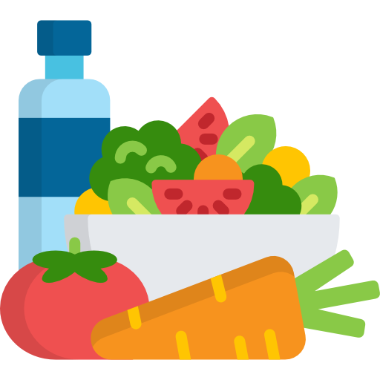
結論
關於基改作物對人體健康之影響，目前科學界的共識為「無法證實其對健康有害」
糧食增產
幫助農民
減少開發中國家的糧食問題
保護環境 等面向的優劣仍未有定論。
各國對於基改作物、食品的管理措施也不盡相同。對於現狀，希望能找到一個科技的發展與對人們的安全性都能獲得最好結果的方法。讓人類與自然能夠和平相處，創造出一個友善的環境。
genetic modification

Slide 8
發表心得
在還沒做這份報告之前，我們對於基因改造的印象完全只有壞處，大人總是叮嚀買東西記得要看一下標籤，不要買到基因改造的食品，像是有基改黃豆的豆腐，因此我們一直以為基改作物都是不好的。經過了這次的報告，我學習到了許多基改的好處與壞處，他有他的好，好處的部分甚至可以幫助天氣極端的國家有食物吃，但是壞處也是不少。所以我們必須學會跟它共同相處。
多虧有老師的指導與推薦我們才得以有這次發表的機會，雖然沒有實體的發表，但是我們也從中學習到了更多規劃事情、自己規劃從無到有的機會，過程中也有許多規劃不周的地方，包括沒有算到段考週，讓我們體會到原來事前規劃是多麼重要的事情，有了好的事前規劃才能替以後的方向奠定好基礎，更能讓事情順利進行。線上發表也是個難得的體驗，慶虧早在上學期報名的發表能用這個獨特的方式進行，不僅沒有使我們的努力白費，也讓成功體驗到了這個獨特的發表方式。
genetic modification

Slide 9
省思與檢討
透過這次有關基改食物的報告，讓我們在這一塊找了更多的資料，因為這樣我們發現很多的國家其實是吃基改的食物在生活的，省思到其實我們生活真的很幸福，但因為追求生活更高品質，所以基改食物我們並沒一定要吃。我們一開始做出了初步的簡報，在老師的建議之下才能完成此作品。我們也跟老師討論了多次，修改了多次才定案，讓我們深深的體會到這世上沒有所謂完美的事物，虛心受教，才能有所成長。實際實行與規劃內容還是難免有些微差異，幸好自主學習的時間固定，一個禮拜之中有兩節充足的時間足夠我們討論。不過在事前規劃時還是要規劃出一些彈性的時間，才能在遇到突發狀況時更好的去調整進度，不會因此而變得措手不及，進度全都趕著做，而且在自主學習時間的過程中會遇到很多分心的事情，在課堂中同學們很多都會利用在課堂的時間，背英文單字，在自制力這一方面也是要學習的地方。我們也必須照著原本的規劃進行，時間管理是我們都要學習的。因為並不是所有步驟都是完美的，為了報告的完整性，老師的指導與討論也是不可少。因此時間的掌控更顯得重要。
genetic modification

